Slide 1
Repaso para el examen del medio año
Español IV

Slide 2
Escribe la forma correcta del pretérito
Yo pedir
pedí
Ellos divertirse
Se divirtieron
Nosotros decir
dijimos
Ella preferir
prefirió
Tú traer
trajiste
Él mentir
mintió

Slide 3
Escribe la forma del presente perfecto (He hablado)
Ellos vivir
Han vivido
Yo comer
He comido
Tú estudiar
Has estudiado
Nosotros mirar
Hemos mirado
Ella alquilar
Ha alquilado

Slide 4
Escribe la forma correcta del participio (ex: ver→visto)
Decir
Poner
Escribir
Romper
Hacer
Abrir
Cubrir
Morir
dicho
puesto
escrito
roto
hecho
abierto
cubierto
muerto

Slide 5
Completa con el objeto indirecto (me, te, le, les, nos)
te
A ti gustan las películas románticas.
les
A mis amigos fascina el argumento.
A mi familia y a mi aburren los programas de concursos.
nos

Slide 6
Completa con la forma correcta del verbo
A ella le (fascinar) los efectos especiales.
fascinan
Me (encantar) el equipo de los Patriots.
encanta
Te (molestar) el galán.
molesta
Nos (importar) los exámenes.
importan

Slide 7
Escribe el mandato informal.
pelar
pela
freír
fríe
hervir
hierve
poner
pon
probar
prueba
comer
come

Slide 8
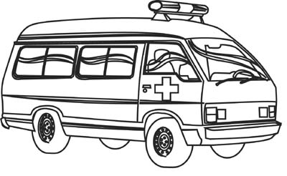
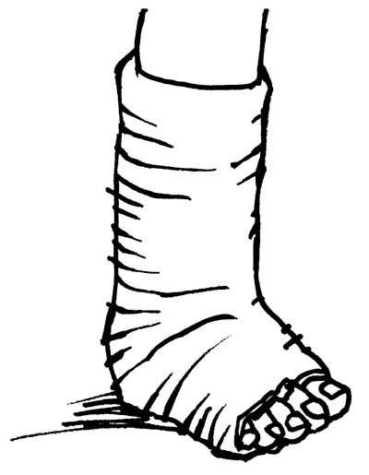
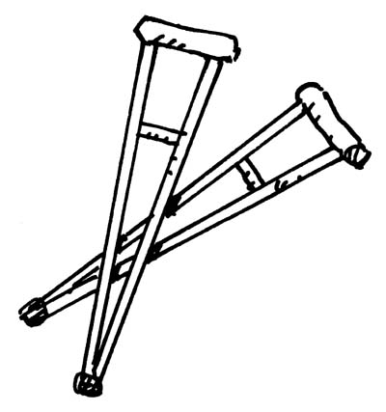
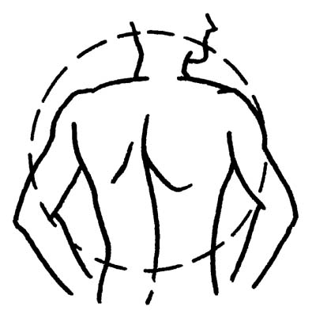
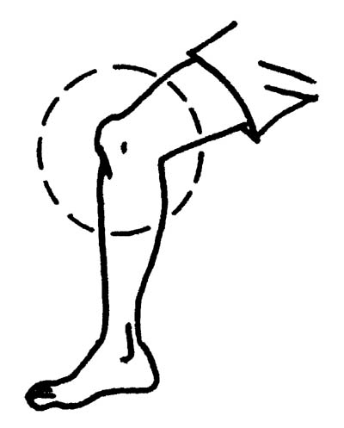
La ambulancia
Las muletas
El yeso
La espalda
La rodilla

Slide 9
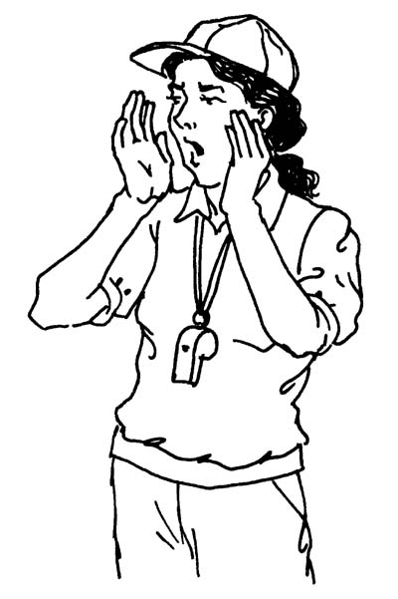
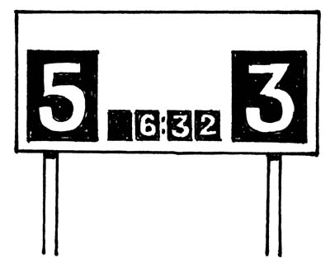
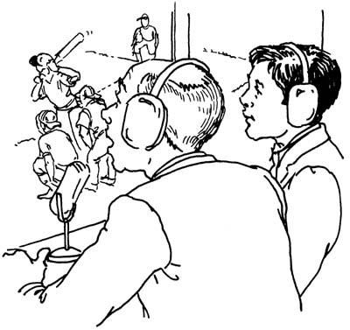
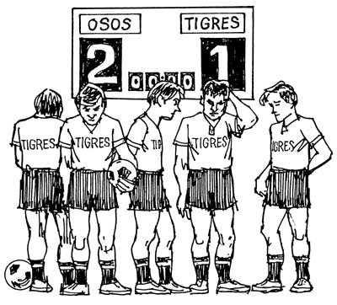
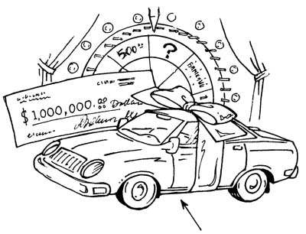
La entrenadora
El tanteo
El comentario
El premio
perder

Slide 10
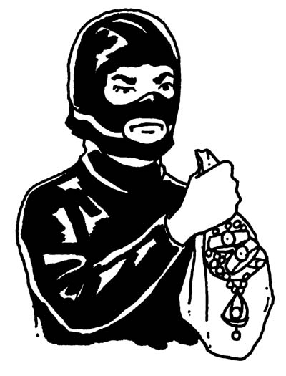
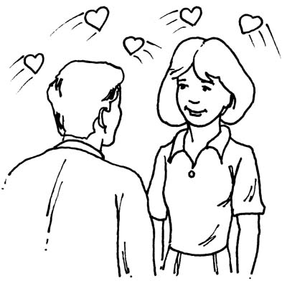
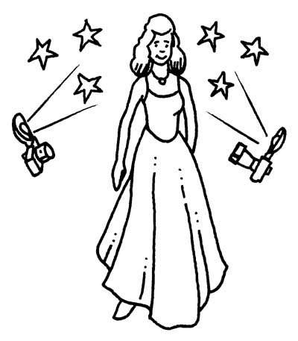
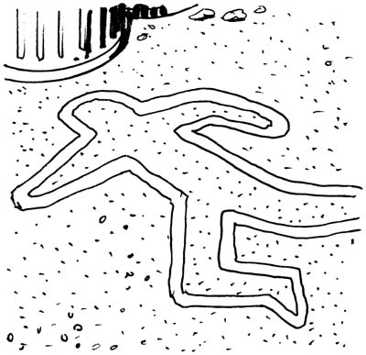
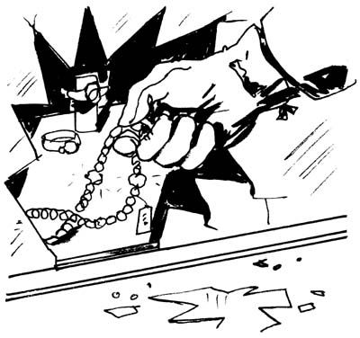
La estrella
El amor
El ladrón
El crimen
La víctima

Slide 11
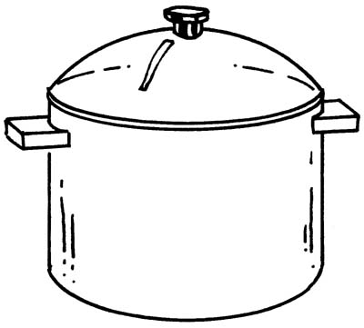
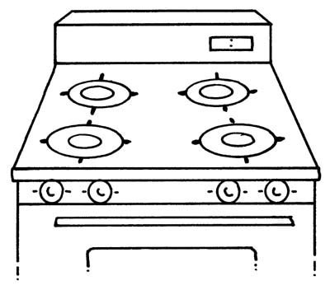
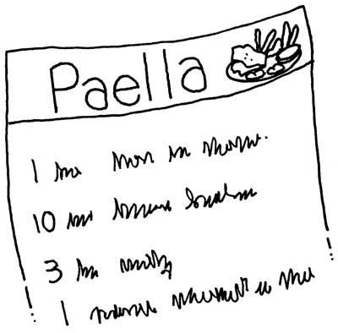
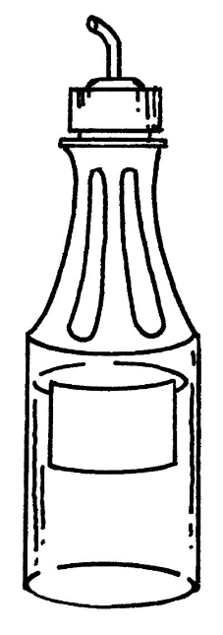
La olla
La receta
La estufa
El aceite
Los mariscos
fresco/a

